Slide 1

Group 1
Final Project
指導助教:李怡靜
組員:傅文宗/鄭易昇/麥錦滔/翁軒媚

Slide 2
Part1
情境、解決方案
“
Part2
目錄
content
技術報告
Part3
”
成本、分工
Part4
未來產品規劃

Slide 3
1
情境、解決方案

Slide 4


前情提要：期中後上課內容
認知服務(語音辨識、人臉辨識)
Zenbo

Slide 5

情境
懶人操作
1.手受傷無法操作
2.剛睡醒找不到手機

Slide 6

解決方法
針對安全-加密解密
認知服務-語音操作
家居安全問題(Zenbo)

Slide 7

期望效果
可以透過手機控制家電
可以透過語音控制Zenbo
部分提升家居安全問題

Slide 8
2
技術報告

Slide 9
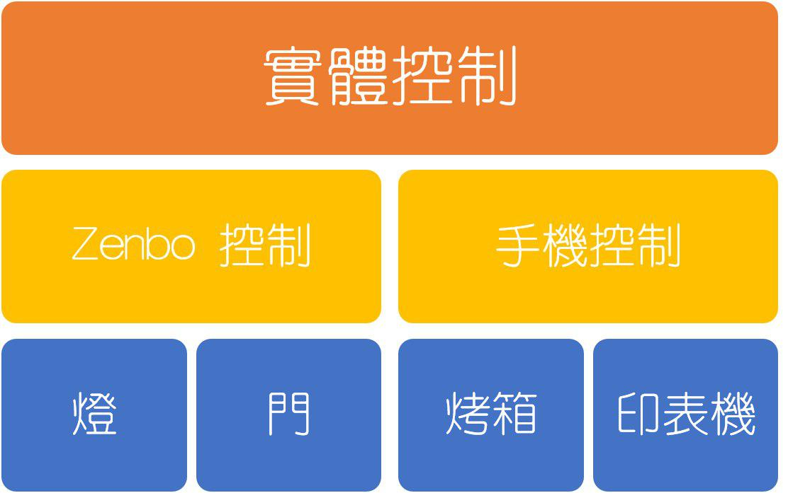
整體架構圖

Slide 10
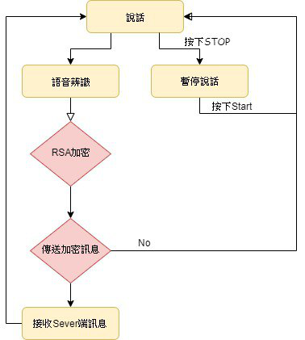
行動裝置 or Zenbo

Slide 11
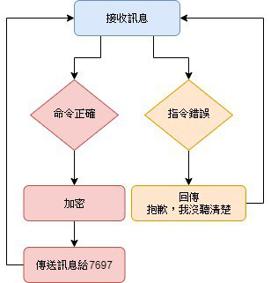
Server

Slide 12
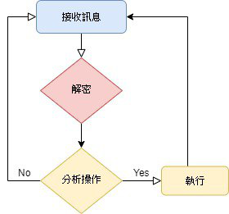
Linkit 7697

Slide 13
市場上的相關技術
缺點:
1. 交換金鑰問題
2. 金鑰洩漏不可修復
3. 不適用多裝置
加密方式：
1.DES
2.3DES
3.AES

Slide 14
RSA 演算法
選擇兩個大質數 p, q, 讓 N = p*q
計算 Φ(N) 並選一與 Φ(N) 互質數 e, Φ(N) = (p-1)(q-1)
3. (e, N) 作為 公開金鑰 , 並且 e =
4.生成 解密私鑰 d, ed (mod Φ(N)) = 1, 意同 d 為 e 的模反元素
使其 訊息 M 經過計算 Me mod N = C , 會獲得 密文 C
由於 RSA 就是透過 模反元素 的特性使 C^{d} mod N = M
1< e < Φ(N)
與 N, Φ(N)互質

Slide 15
3
成本、分工

Slide 16
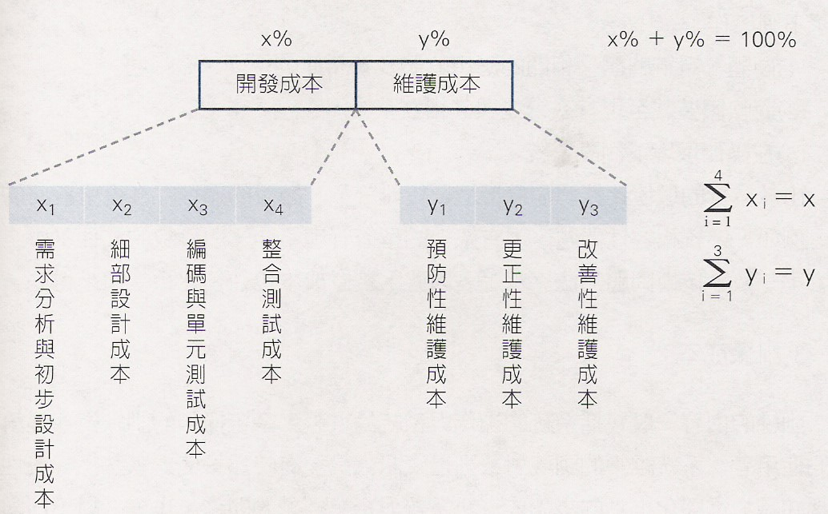
成本

Slide 17
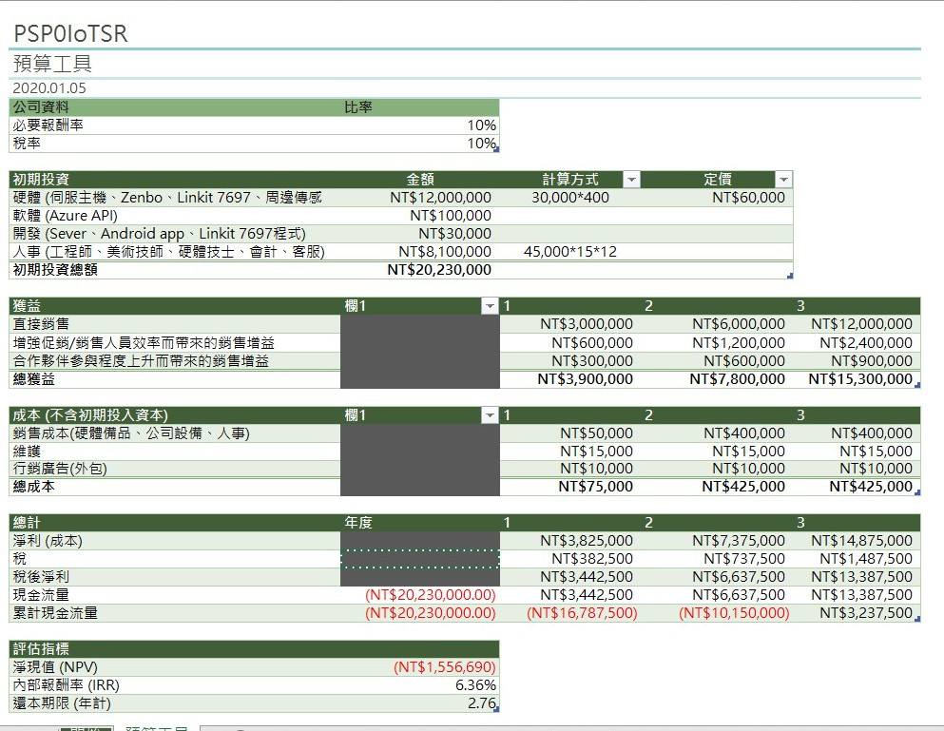
成本：

Slide 18
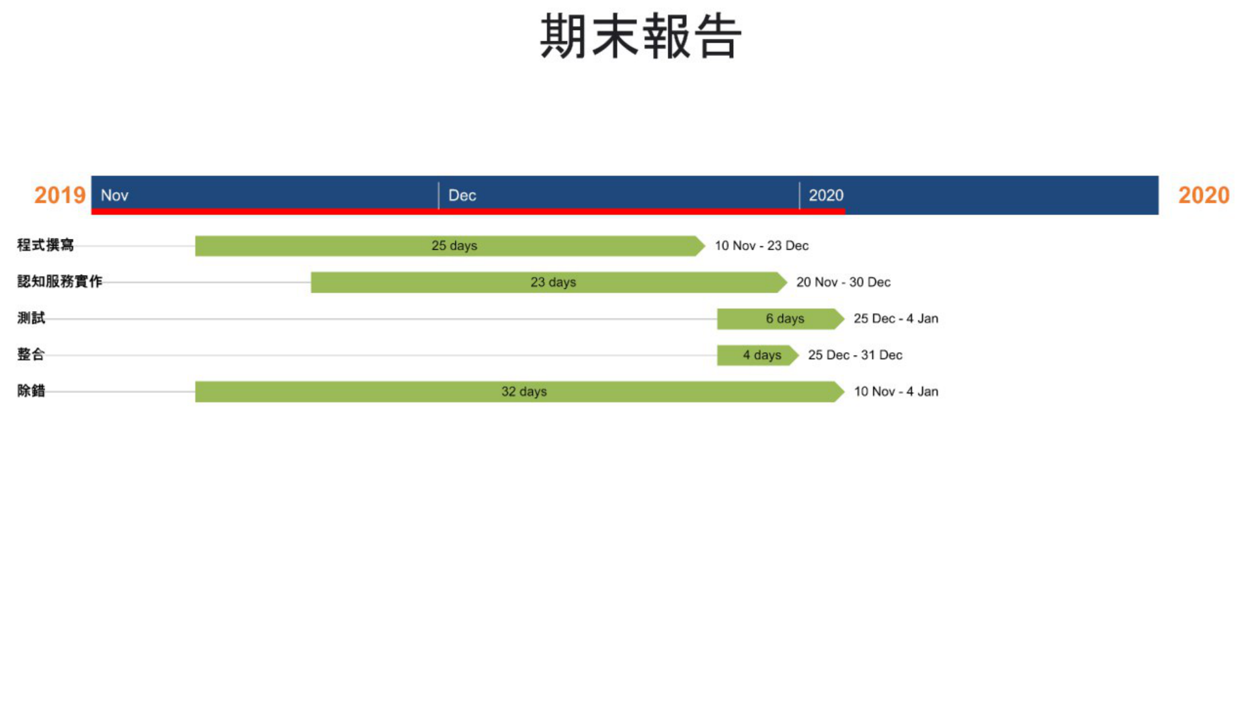
工作進度圖

Slide 19
分工
麥錦滔: 服務討論、硬體架構分析、事件進度紀錄
鄭易昇: 程式架構討論、硬體架構分析、重要文件處理
翁軒媚: Android開發、認知服務、通訊協定開發、裝置管理與設定
傅文宗: 加密演算法、程式架構開發、函式庫開發、Service API
李怡靜：顧問

Slide 20
4
未來產品規劃
.

Slide 21
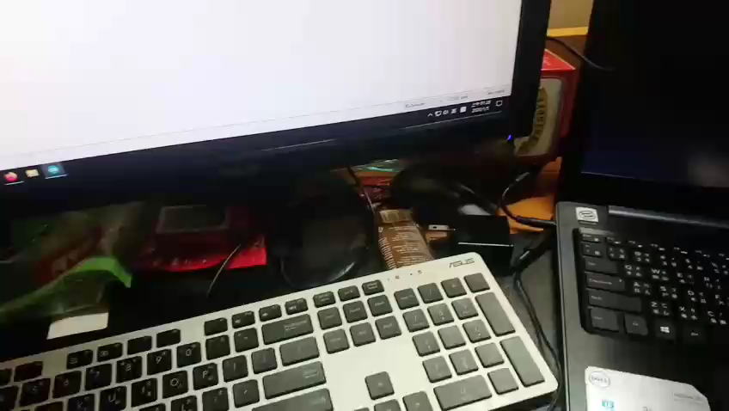
目前成果展示

Slide 22
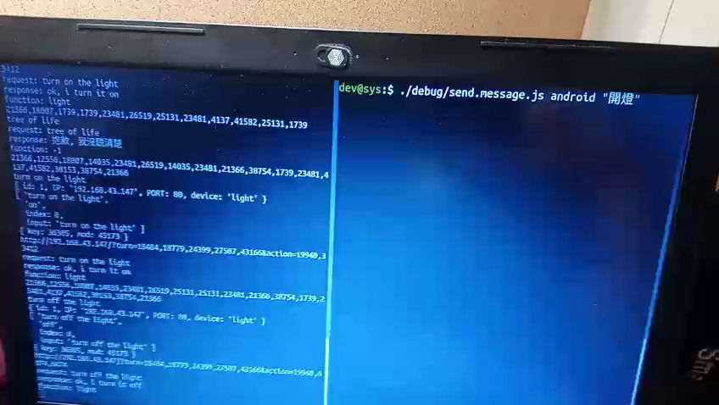
目前成果展示(2)

Slide 23
未來展望
1.推廣模組化，透過 API 提供第三方開方商合作
2.未來將連上Zenbo 以及模組化其他電器產品連動
3.與Zenbo 互動產生親密度 進而與消費者互動

Slide 24
Thanks for listening

